Slide 1
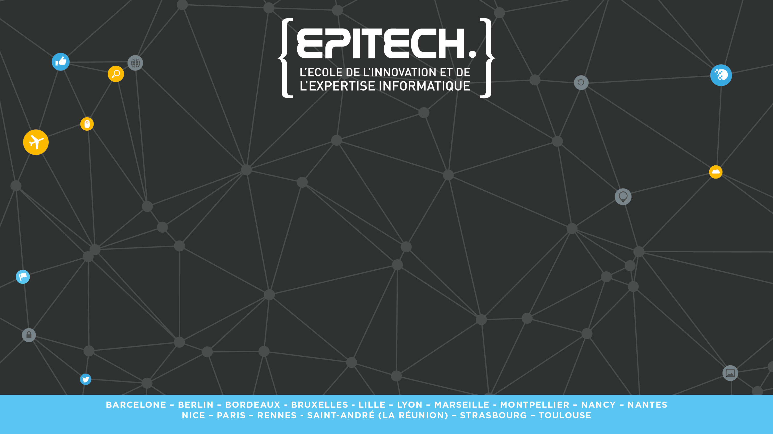
P2PApp
Nicolas HEBEQUET | Thomas Pentegno | Lucas Amaury

Slide 2

Le projet ?
Définition :
React-Native: Une application native est une application développée spécifiquement pour un type de système d’exploitation de mobile ou tablette.
Le but du projet est de réaliser une application de type tchat p2p en react-native avec une librairie WebRTC.
WebRTC: WebRTC (Web Real-Time Communication, littéralement « communication en temps réel pour le Web ») est une API JavaScript développée au sein du W3C et de l’IETF.
P2P: Le pair-à-pair, peer-to-peer ou P2P (les trois termes désignent la même chose), définit un modèle de réseau informatique d'égal à égal entre ordinateurs, qui distribuent et reçoivent des données ou des fichiers
Page
1

Slide 3
Mise en place du projet !
Thomas Pentegno | Lucas Amaury
Nicolas Hebequet
Mise en place d’un premier thème
Mise en place d’un thème final
Mise en place du système d’envoie d’image / vidéo
Mise en place d’un système de rooms
Installation de toutes les dépendances
Mise en place du WebRTC et de firebase
Mise en place de la connexion WebRTC avec la base de donnée Firebase
Création d’une page d’accueil avec un système de choix de pseudo pour ensuite se retrouver sur un tchat global
Page
2

Slide 4
Les difficultés
Trouver une bonne librairies WebRTC avec laquelle on est alaise
La connexion avec la base de donnée pour bien récupérer les messages et pouvoir les envoyer en live
La répartition du travail a 3 sur un projet qui est plus que faisable seul
Page
3

Slide 5
Merci
Page
4

